Slide 1
『融客月报』
——私募股权投资市场（2021年3月）
——二级市场（2021年3月）

Slide 2
『融客月报』
—— 二级市场（2021年3月）

Slide 3
宏观
经济指标逐步上行，制造业景气度回升
市场
月初股指大幅回调，中下旬持续震荡
展望
市场量能不足，4月或迎业绩行情

Slide 4
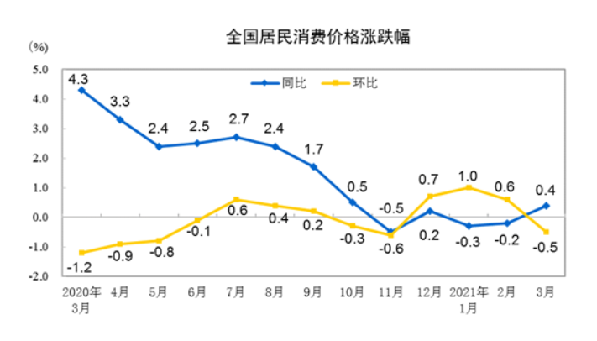
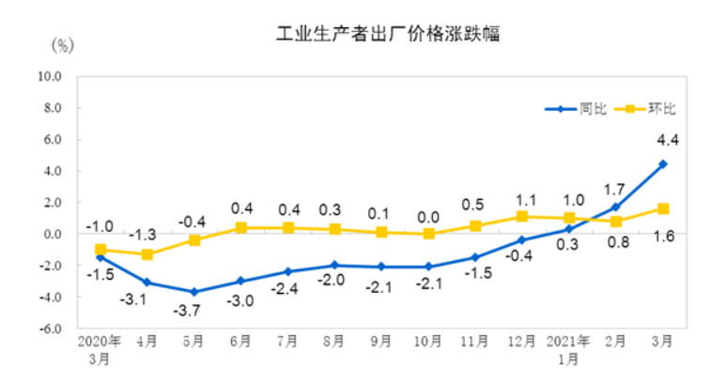
CPI、PPI
3月CPI同比下降0.5%，环比上升0.4%。3月PPI同比上升4.4%，环比上升1.6%。
CPI方面，受春节后需求季节性回落影响，环比由涨转降。其中，因为春节后消费需求有所回落，食品价格由涨转跌。非食品中，受国际原油价格上涨影响，汽油和柴油价格上涨。从同比来看，同比由降转涨。主要原因为食品中猪肉价格下降明显。同时汽油和柴油价格上涨带动非食品价格上行。
PPI方面，从环比看，受国际大宗商品价格上涨等因素影响，PPI持续上行。国际原油价格持续上行，带动国内石油相关行业价格涨幅扩大。从同比看，PPI上涨4.4%，涨幅扩大。其中，受进口铁矿石价格上涨、国内工业生产和投资需求上升等因素影响，黑色金属冶炼和压延加工业价格上涨。
Notes:
CPI环比涨幅扩大0.3个百分点，CPI同比下降主要以服务业务主，去年除疫情还没显现。

Slide 5
PMI
3月制造业PMI为51.90%
较上月上升2.57%
3月财新中国PMI为50.60%
较上月下降0.60%
3月官方制造业PMI，由降转升，继续保持在荣枯线之上，制造业景气度回升。
3月财新中国制造业PMI为2020年5月来新低，虽处于扩张区间，但扩张速度边际放缓。
Notes:
1.财新中国通用服务业采购经理人指数是依据财新对400多家私营服务企业采购主管的月度问卷调查数据编制的。中小型企业的情况，样本企业只有430家。
2.中国国家统计局服务业PMI是由国家统计局直属调查队具体组织实施,利用国家统计联网直报系统对企业采购经理进行月度问卷调查。大中型企业为主，样本更大

Slide 6
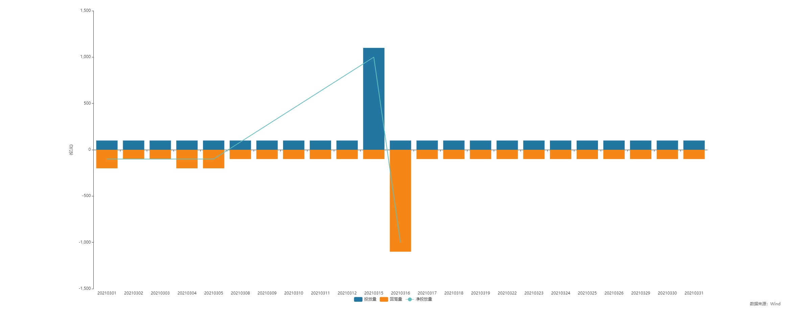
央行公开市场操作
2021年3月央行累计净回笼资金300亿元，资金面基本保持稳定。
Notes:
3月份资金面整体保持平稳，小幅回笼

Slide 7
市场概况
上证指数
-1.91%
深证成指
-5.02%
中小板指
-8.41%
创业板指
-5.34%
科创50
-5.83%
Notes:
3月股指普跌，在月初跳水之后持续震荡

Slide 8
沪深市值统计
沪市市值50.09万亿
深市市值33.42万亿
3月，A股总市值近83.51万亿
较2月底 1.85%
Notes:
沪深两市在IPO保持稳定的情况下，市值有所缩水

Slide 9
富时中国A50股指期货
Notes:
富时中国A50与股指基本一致，相比于沪深指下探更深

Slide 10
全市场解禁规模
2021年全市场解禁规模4.99万亿元，4月市场解禁规模2072亿元。
Notes:
4月解禁较3月基本持平，处于全年低位。2020年4.74万亿

Slide 11
大宗交易统计及折价率
3月大宗市场总成交额648.55亿元
较上月减少
48.17亿元
3月大宗市场平均折价率3.53%
较上月下降21.57%
Notes:
大宗交易活跃度进一步下行，但折价率下降，市场预期有所上行

Slide 12
融资融券余额（万亿）
2021年2月底两融余额为16700.60亿元
2021年3月底两融余额为16547.79亿元
较上月减少152.81亿元
Notes:
两融余额继续收窄，1月上行

Slide 13
商品期货合约概览
强势上涨方面受港口优质低硫煤结构性紧缺、发运成本支撑、加之大秦线春季检修等因素影响，动力煤期价呈现大幅上涨。具有广泛工业应用价值的浮法玻璃现货持续涨价，推高玻璃期货价格；强势下跌方面，苹果市场供应继续保持宽松局面，同时库存居高不下，导致期货价格下行。
Notes:
动力煤：消息干扰较大，山西陕西煤炭倒查二十年，实际执行概率不大。供应受煤管票影响回升空间有限，日耗同比偏高下需求有支撑，供需相对较好。但盘面大幅拉涨后注意回调。
玻璃价格的大幅上涨也有这方面因素，但最主要原因或碳中及光伏产能扩张预期的背景下人为操纵资本集中推动嫌疑。
国内棉花现货交投有所转淡

Slide 14
3月沪深两市市值前十（万亿）
Notes:
沪市：没有变化
深市：比亚迪掉出去了，芯片短缺问题；平安隔离上来了，顺丰掉出去了

Slide 15
3月涨幅居前个股(去除发行不足一年新股)
Notes:
主营业务涉及“碳中和”概念
隆基股份溢价三成收购森特股份27%股权
美邦服饰，资金推动

Slide 16
2月涨幅居前个股的3月表现情况
Notes:
ST实达还是资金推动比较明显

Slide 17
3月跌幅居前个股(去除发行不足一年新股)
Notes:
8个月暴涨230%，珠海国资入主，上月获利了结
2月底，股东宣布减持，船舶军工股
安集科技回应“股价暴跌”：公司的业务及经营情况一切顺利，主要还是市场情绪面为主
不含退市整理

Slide 18
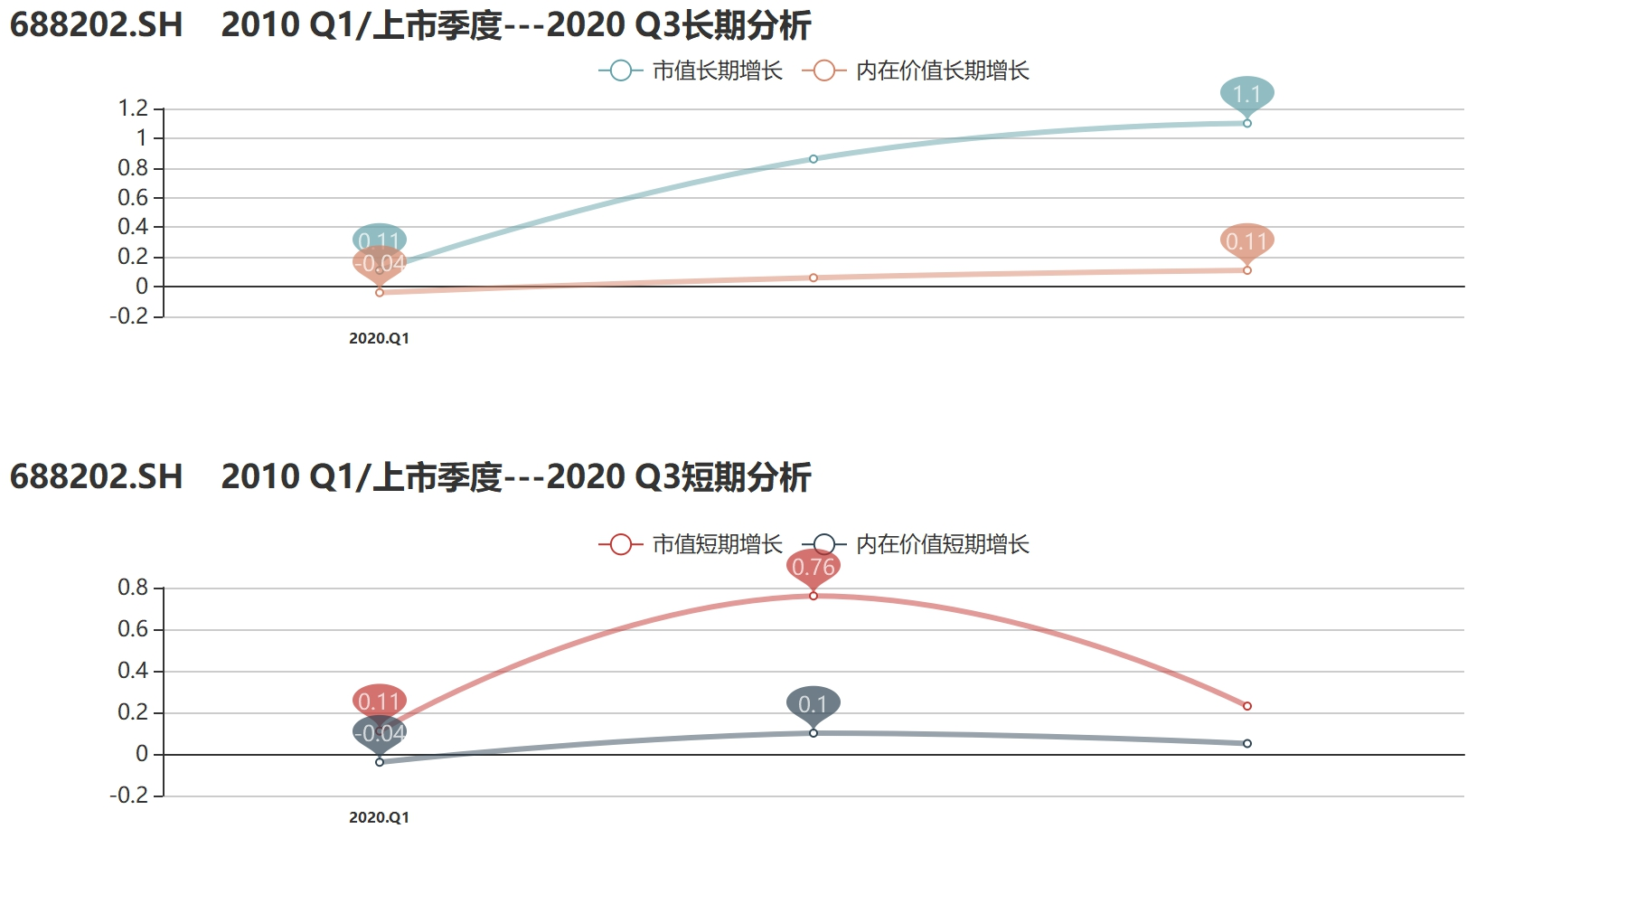
3月热门公司解读——美迪西生物医药
2021年第一季度，虽然国内部分地区有疫情出现，但疫情总体稳定可控，反观海外，在疫情肆虐之下，对于CRO 行业景气度持续向好，医疗器械和药品的需求只增不减，而美迪西的业绩也不断超预期增长。公司溢价协同处于合理区间且大于零，公司市值及内在价值双双累计上涨，市值变动很好地反映了内在价值变动，在合理区间内，公司应追求更高的溢价协同，同时，需继续做好相关工作并跟踪内在价值与市值变化的对应关系，着力于影响市值的核心因素及变量的主动管理。从价值端来看，公司业绩不断提高，且考虑该公司08年成立已经过多年深耕，已经通过横向拓展和纵向深入的方式完成临床前CRO全产业链布局，在国内CRO市场具备相对明显的竞争优势，同时，公司上市后资金更加宽裕、产能扩张计划更快落地，长期稳中向好。

Slide 19
股权质押比例前十
单位：%
Notes:
和上月一致，数量都没有变化

Slide 20
第一大股东累计质押数占持股比例变化
3月多家公司第一大股东累计质押数占持股比例变化超过50%。华神科技控股股东华神集团质押股份为短期流动资金贷款4200万元提供最高额质押担保。哈药集团向中国银行澳门分行质押所持股份，用于偿还债务、收购资产。
累计质押下降方面，长方集团原来质押用于担保的，3月以解除质押。奥马电器控股股东赵国栋质押给国元证券的股份近日已在网络拍卖平台拍卖。

Slide 21
主要券商月评
3月是市场悲观预期的顶点，风险已充分释放，4月市场关注点将由外部转向内部，国内基本面预期上修，海外基本面预期下修，市场流动性整体均衡；随着投资者情绪面担忧与实际情况背离的不断修正，4月投资者情绪料将持续修复。
配置建议：建议继续聚焦平静期的四条新主线
2月观点：看多 3月观点：中性 4月观点：谨慎看多
展望后市，对投资者而言，需要关注盈利和估值逐步进入匹配的过程，特别是4月之后，金融市场利率和实体经济利率变化可能带来阶段性的反弹机会，交易型投资者可以参与，但价值型机构投资者仍然需要等待。
配置建议：继续持有高股息板块，如高铁运营、酒店等疫情结束受益板块。2月观点：中性 3月观点：中性 4月观点：中性
进入2021年4月，我们预计市场将会以震荡为主，市场更加关注盈利高增长估值相对合理的个股。外需导向相关行业盈利有望持续超预期，需要提房美债收益率和美元指数进一步上行可能会引发的流动性冲击。
配置建议：外需导向中国优势制造业、碳达峰碳中和相关行业
2月观点：谨慎看多 3月观点：看多 4月观点：中性
市场调整幅度差不多，但由于下调过急、过快，微观结构改善还需要些时间，尚未完全结束；市场前期对流动性变化已经price in，后续美债利率对市场的影响将减小，进入4月年报和一季报披露期，业绩超预期的细分方向将是驱动市场上涨的主动力
配置建议：地产后周期+服务业
2月观点：看多 3月观点：谨慎看多 4月观点：中性
Notes:
21

Slide 22
展望
3月市场震荡下行，大盘持续磨底，成交量低迷。从资金面来看，全月央行小幅回笼，总体依旧保持稳健，市场预计将继续保持稳中偏紧的态势。美债收益率持续攀升，高估值板块承压，叠加中美关系紧张，大盘宽幅震荡。同时，十四五规划等政策出台，多举措并行或将有利于提升长期资金入市的信心。两会政策的发布，也将碳中和、碳达峰推向了风口。
进入4月，市场整体量能依旧不足，上行动力缺乏，多空博弈持续，后市或仍将保持震荡态势，美债收益率或将继续对市场产生影响。4月，上市公司开始密集披露2020年年报及一季报，市场行情将从前期的流动性驱动转向业绩驱动，随着上市公司不断释放业绩，优质标的有望吸引场外资金入场，相关公司或将新来新一轮的上涨行情。

Slide 23
Pre-IPO财务顾问及财务投资
我们的财务顾问团队依托自身专业背景及资源整合优势，根据客户需要，站在客户的角度为客户的投融资、资本运作、资产及债务重组、财务管理、发展战略等活动提供的咨询、分析、方案设计等服务。包括的项目有：投资顾问、融资顾问、资本运作顾问、资产管理与债务管理顾问、企业战略咨询顾问、企业常年财务顾问等。
我们的投资团队依托自身专业背景和独特判断，根据行业发展和市场趋势，对目标企业和目标项目，进行各种形式的专业投资。财务投资包括：股权投资、固定收益投资等。
Notes:
23

Slide 24
Post-IPO财务顾问及财务投资
上市对于企业和股东仅是发展的一个里程碑，对接资本市场后，企业和股东需要适应更高的监管要求、更完善的公司治理、更复杂的资本运作。我们针对此类需求，整合了服务资源，将财务顾问和财务投资作为载体，致力为客户提供定制化的市值管理服务。
我们的财务顾问团队依托自身专业背景及资源整合优势，根据上市公司及其股东的需要，提供投融资、资本运作、资产及债务重组、财务管理、发展战略等活动提供的咨询、分析、方案设计等服务。包括的服务有：上市公司再融资、股权激励、并购、股权融资、市值维护、战略投资等。
我们的投资团队依托自身专业背景和独特判断，根据市值管理的各项需求，设计投资结构，进行各种形式的市值管理投资。包括：并购投资、再融资投资、战略投资、固定收益投资等。
Notes:
24

